Slide 1


化学 广东
第一章 从实验学化学
专题讲座一 化学计算中的基本技能和数
学思想

Slide 2
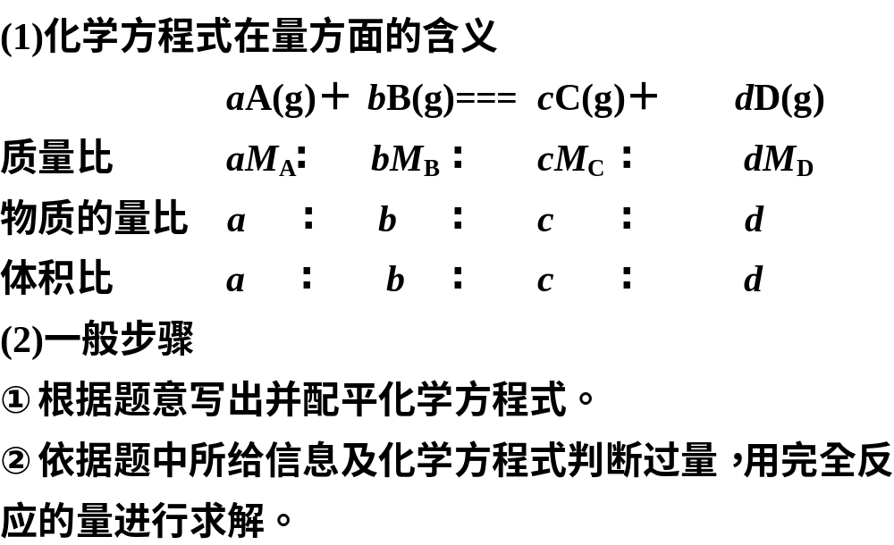
一、物质的量在化学方程式计算中的应用
题型一 一般比例式法在化学方程式计算中的应用

Slide 3
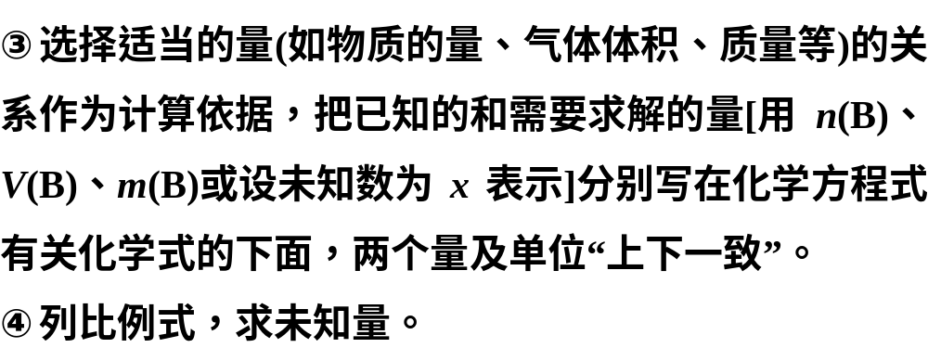

Slide 4
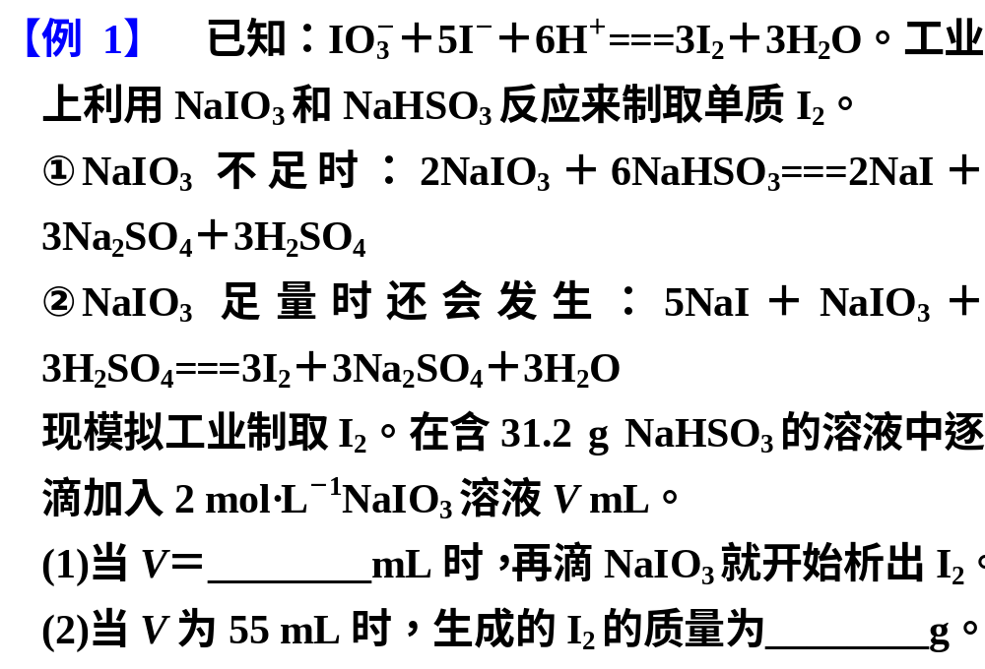

Slide 5
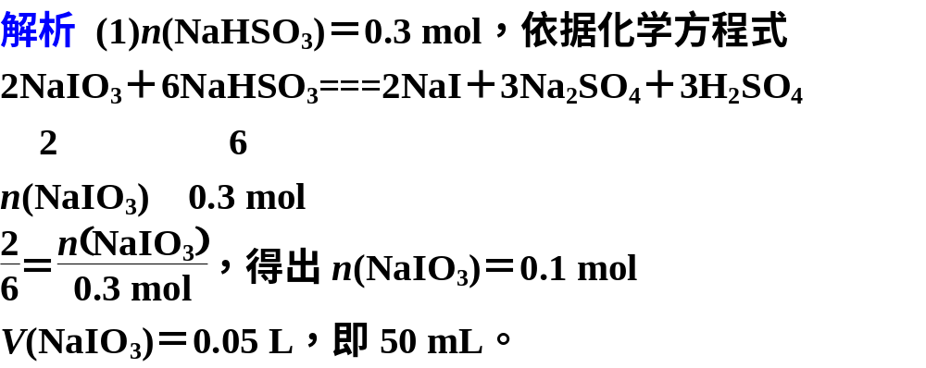
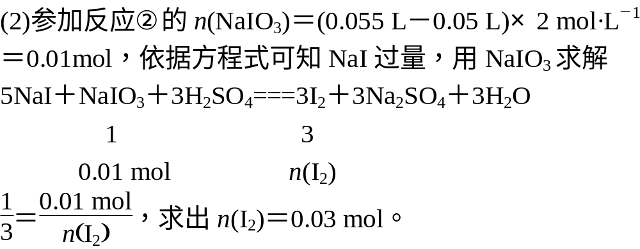
答案 (1)50
(2)7.62

Slide 6
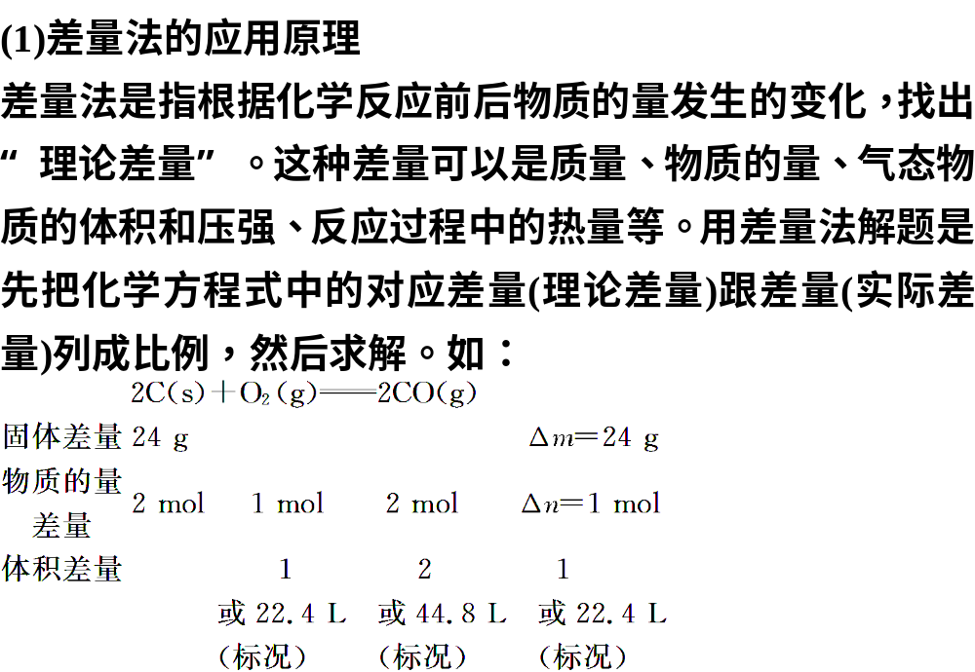
题型二 差量法在化学方程式计算中的应用

Slide 7
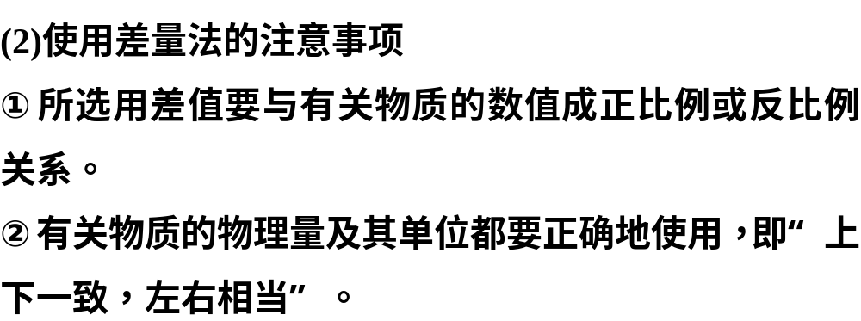

Slide 8
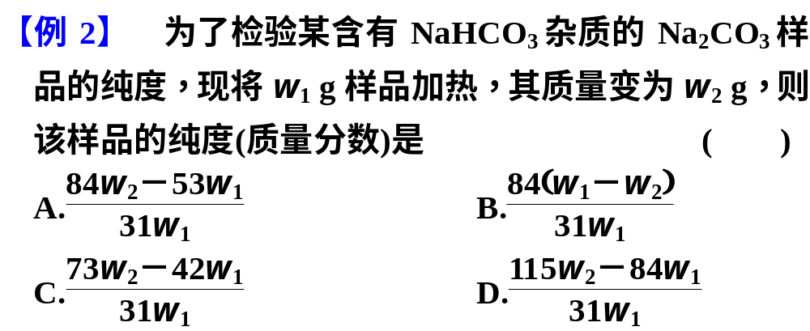

Slide 9
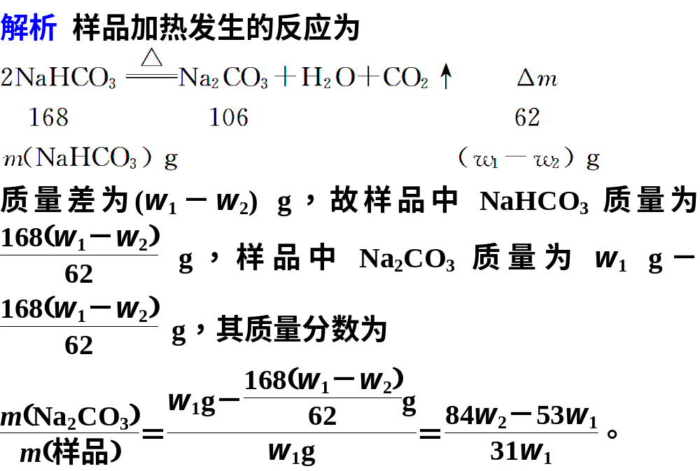

Slide 10
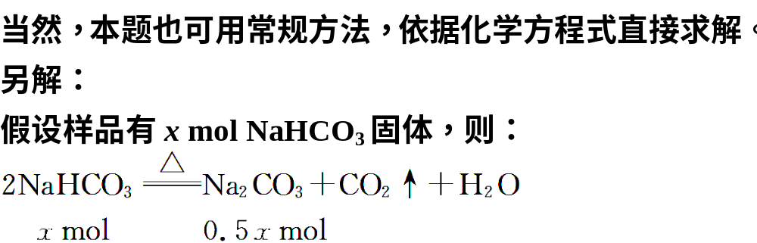
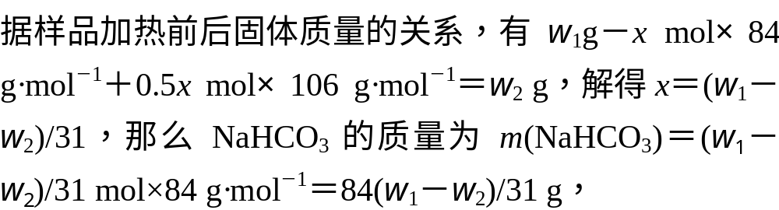

Slide 11
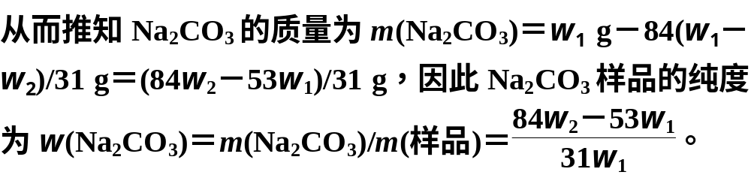
答案 A

Slide 12
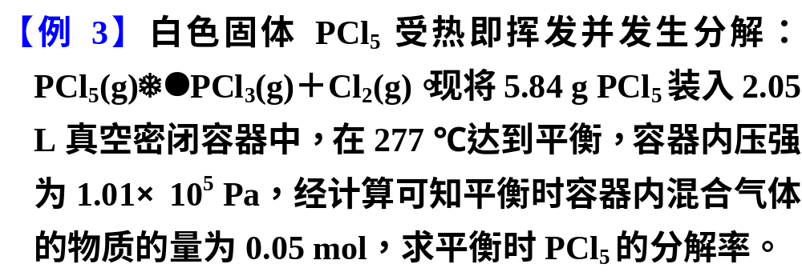
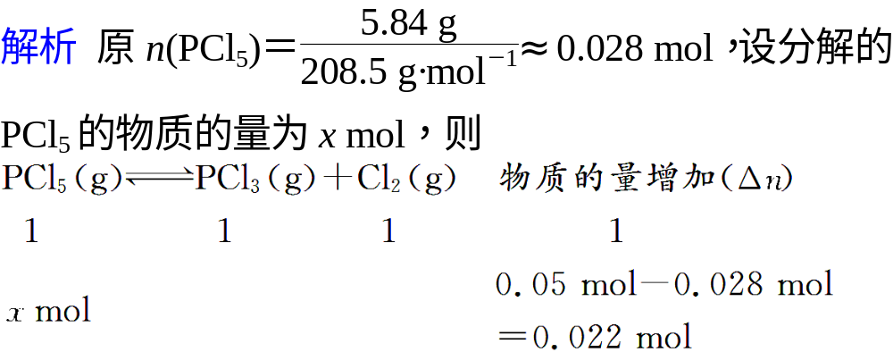

Slide 13
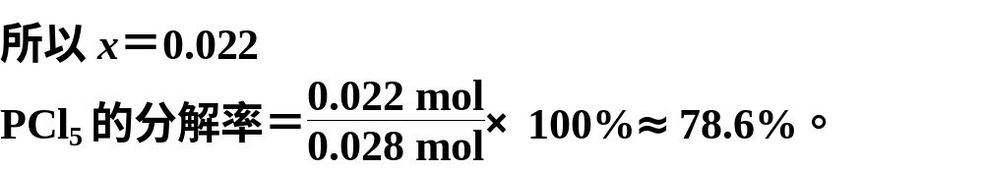
答案 78.6%

Slide 14
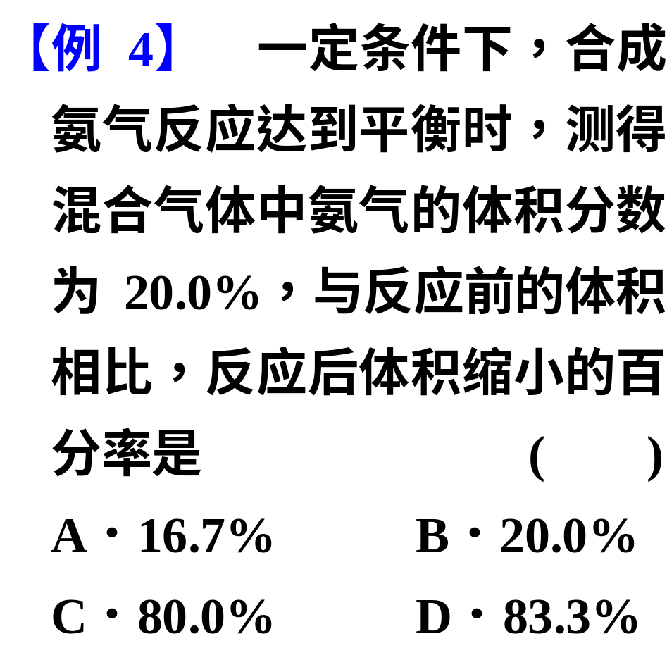
解析

Slide 15
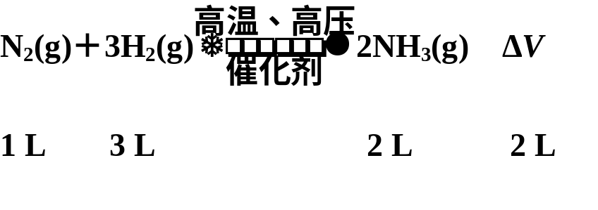
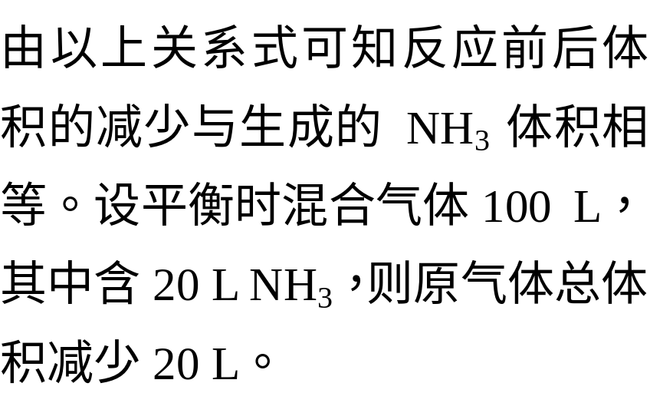
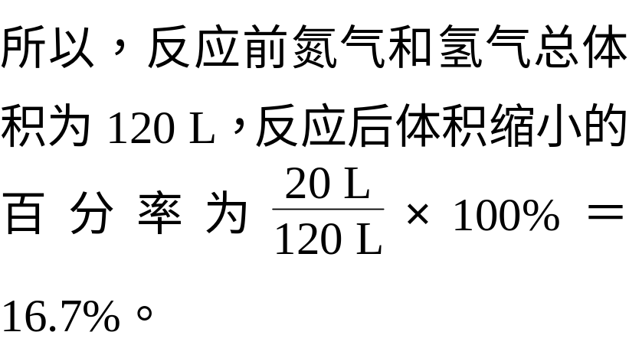
解析
A

Slide 16
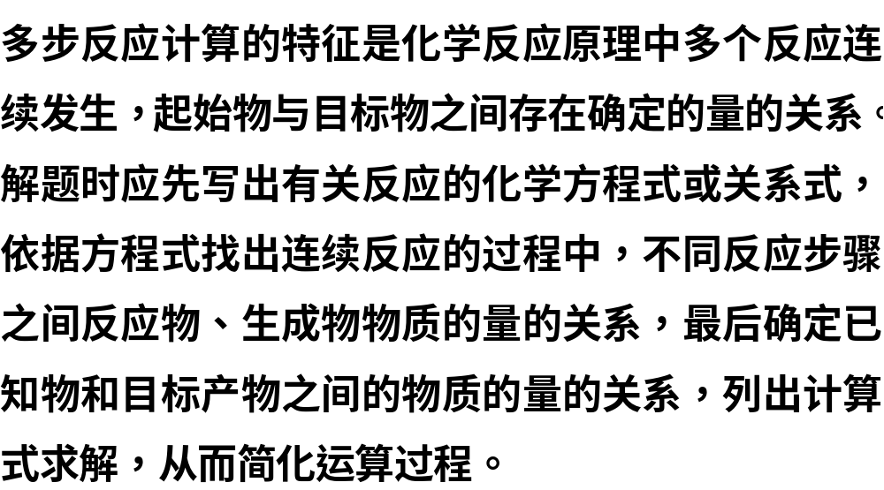
题型三 关系式法在化学方程式计算中的应用

Slide 17
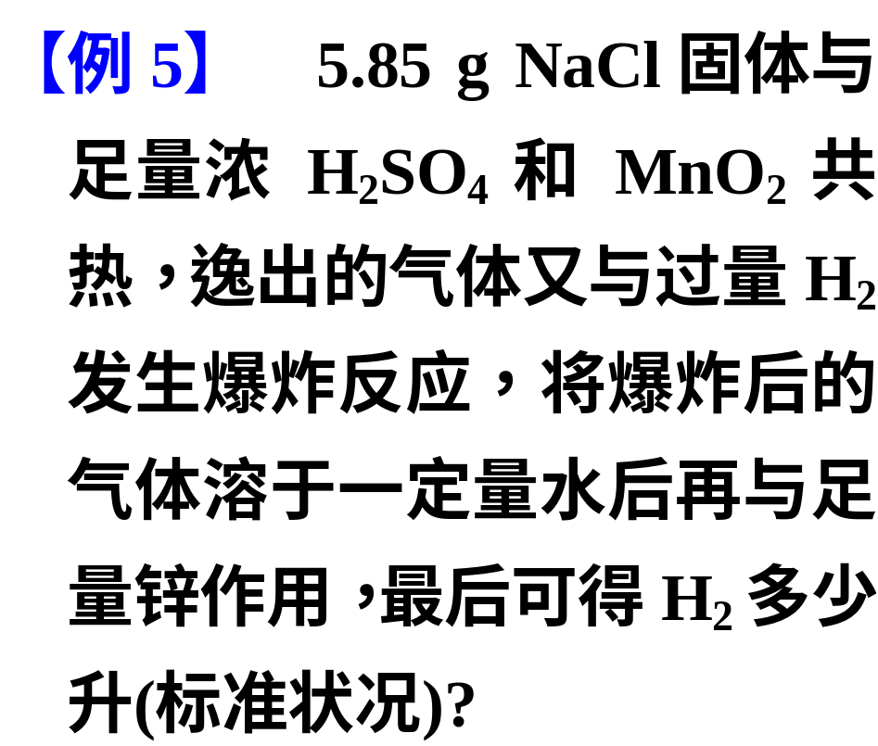
解析

Slide 18
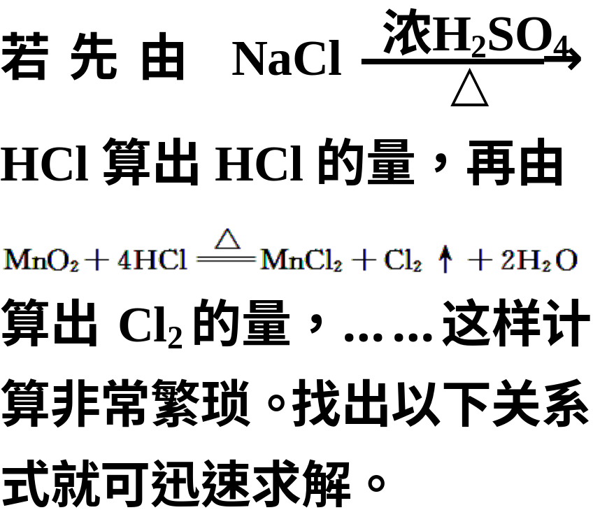
解析

Slide 19
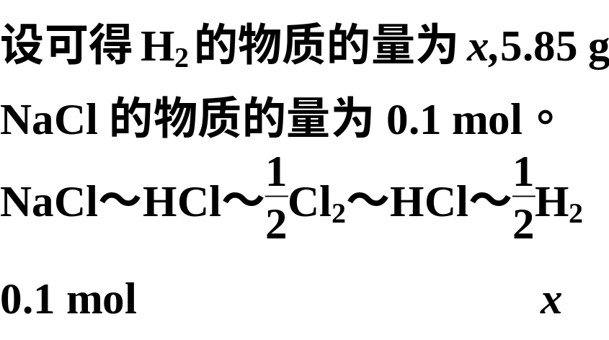
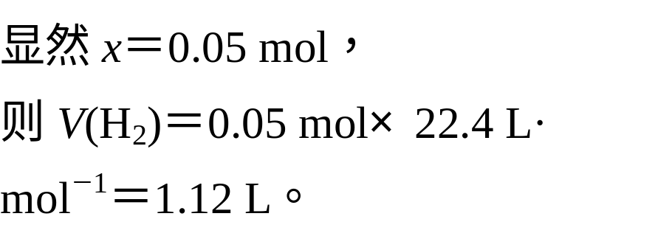
解析
答案 1.12 L

Slide 20
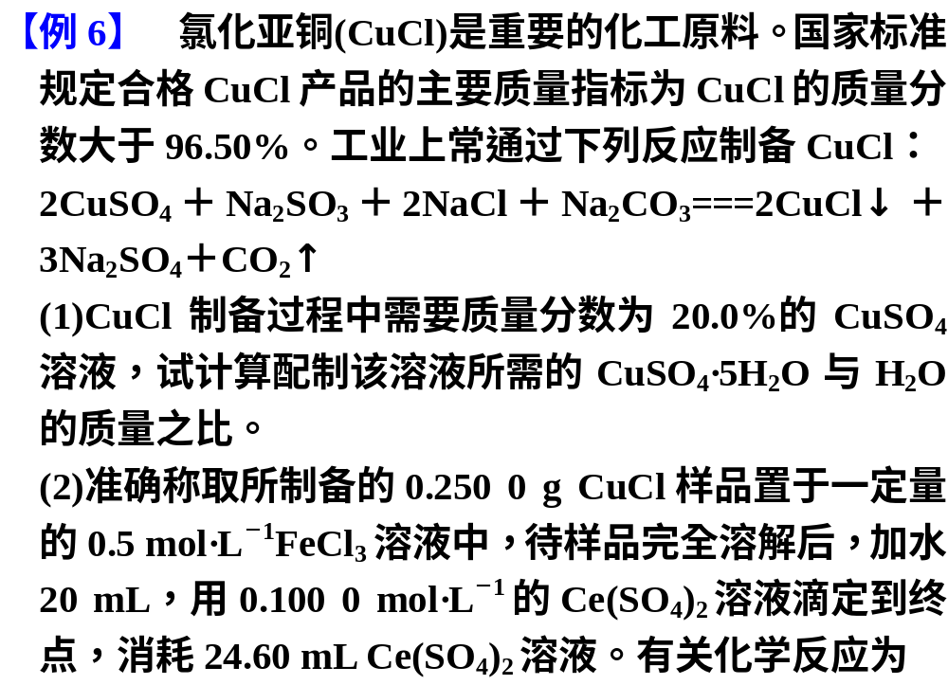

Slide 21
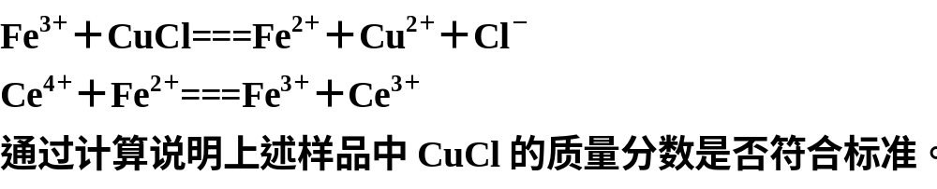
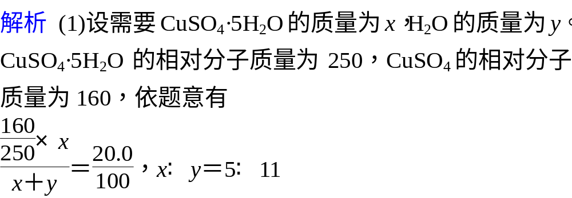

Slide 22
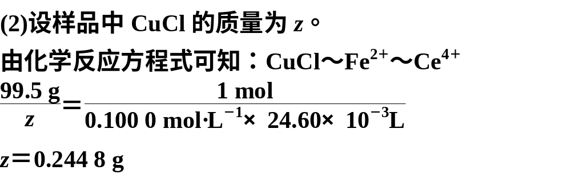
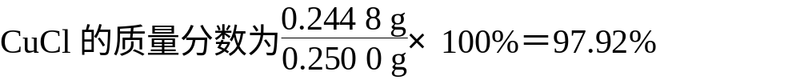
答案 (1)5∶11
(2)符合

Slide 23
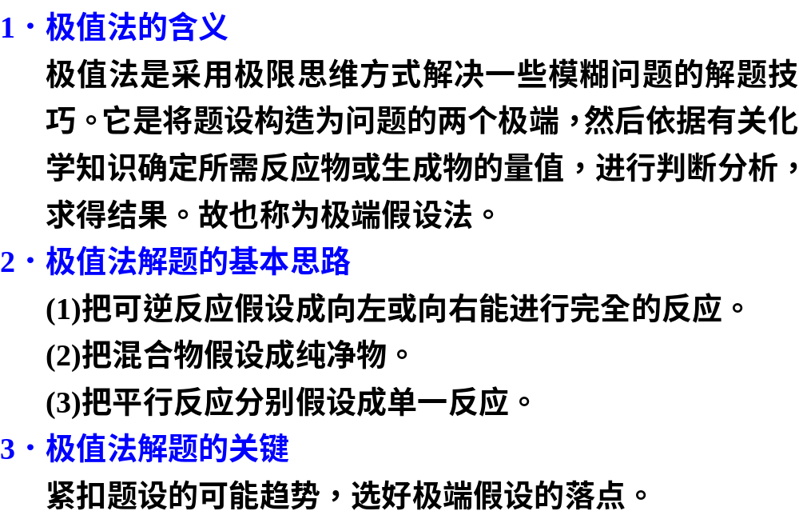
二、极值法

Slide 24
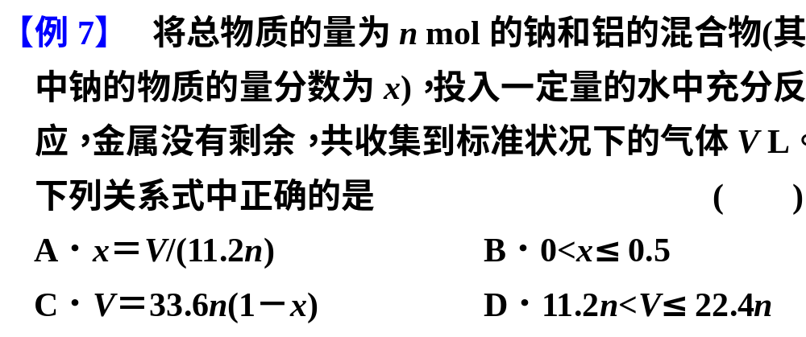

Slide 25
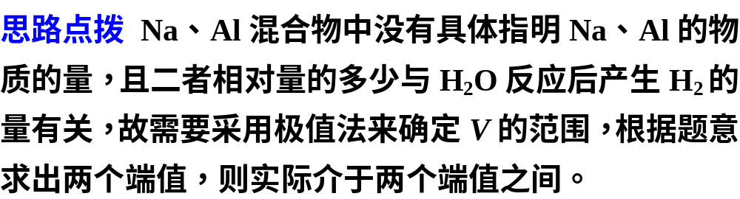
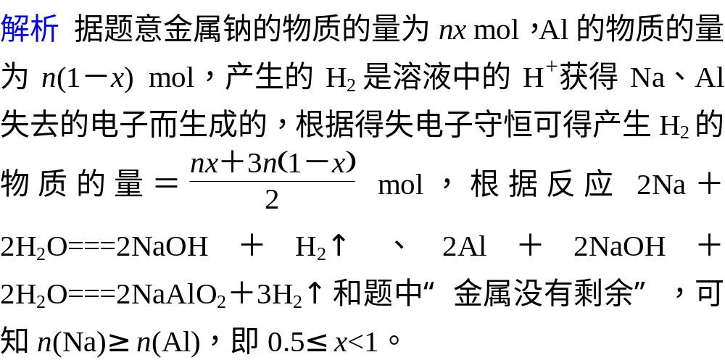

Slide 26
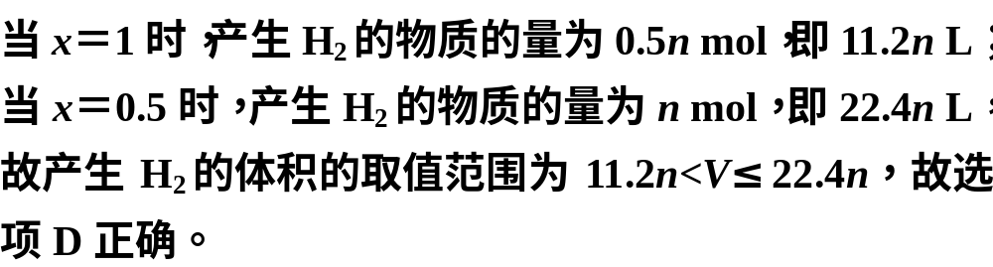
答案 D

Slide 27
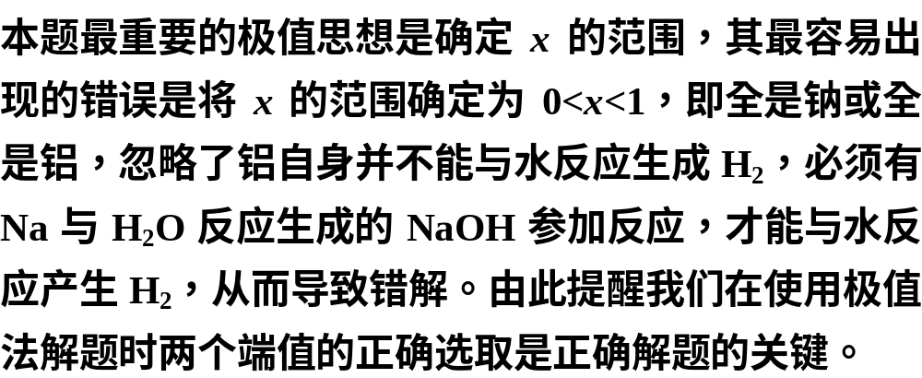
易 错 警 示

Slide 28
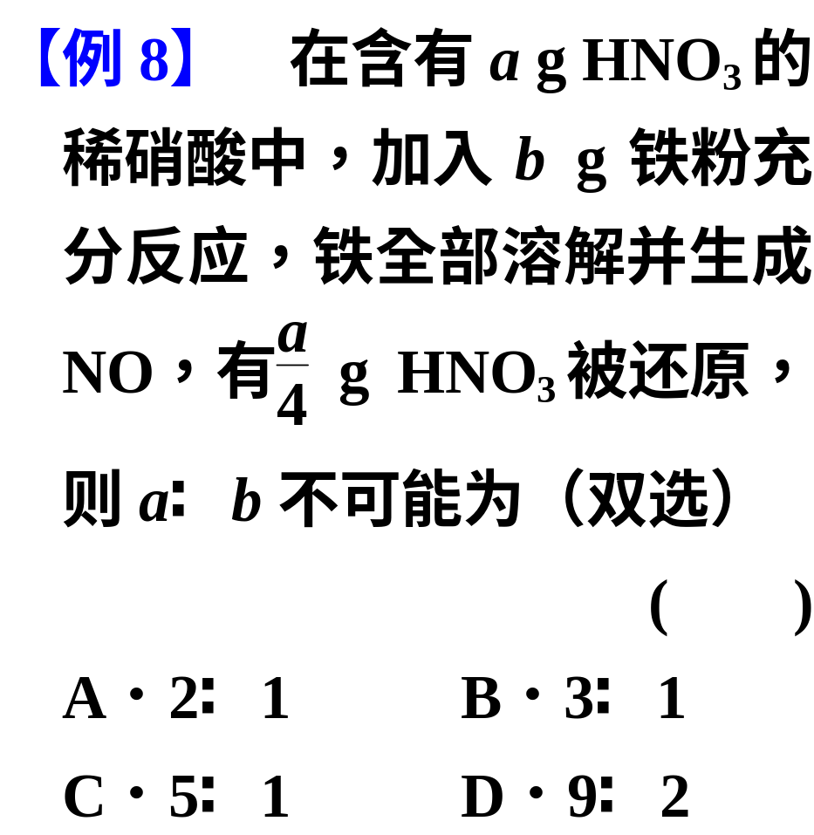
解析

Slide 29
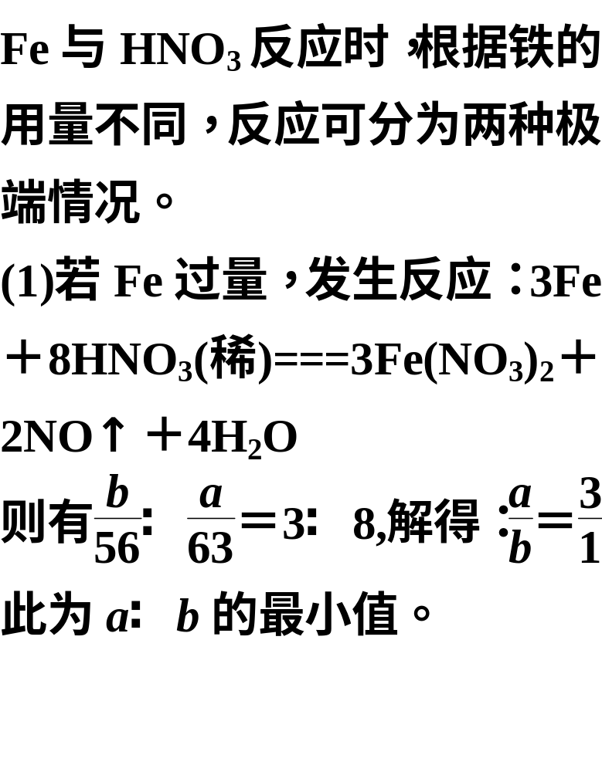
解析

Slide 30
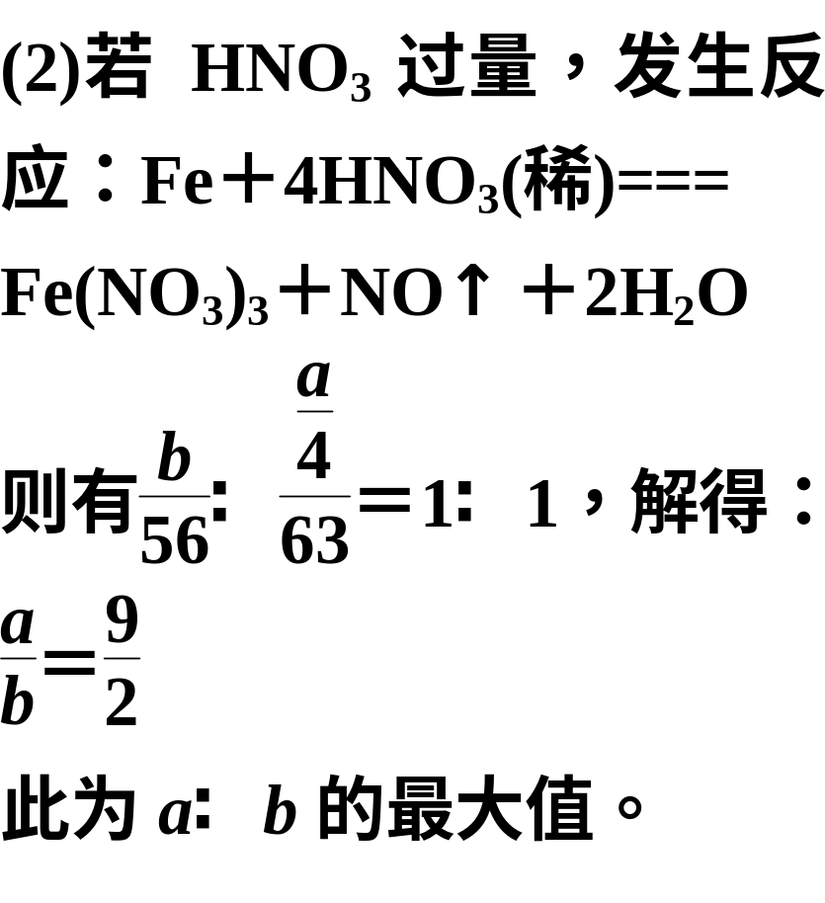
解析

Slide 31
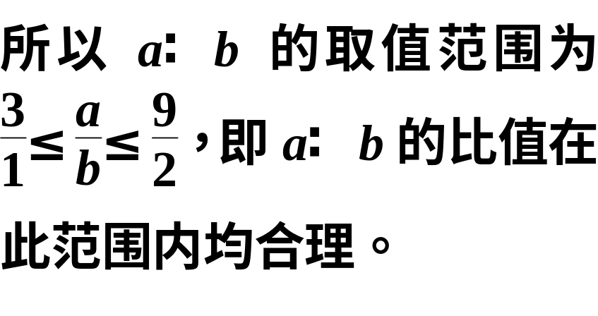
解析
AC

Slide 32
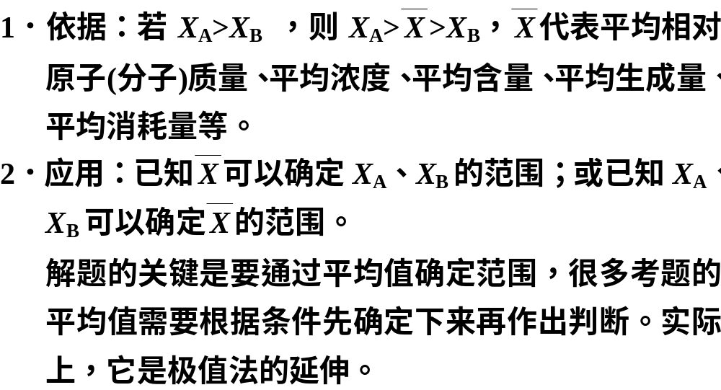
三、平均值规律及其应用 整体思维法(终态法)

Slide 33
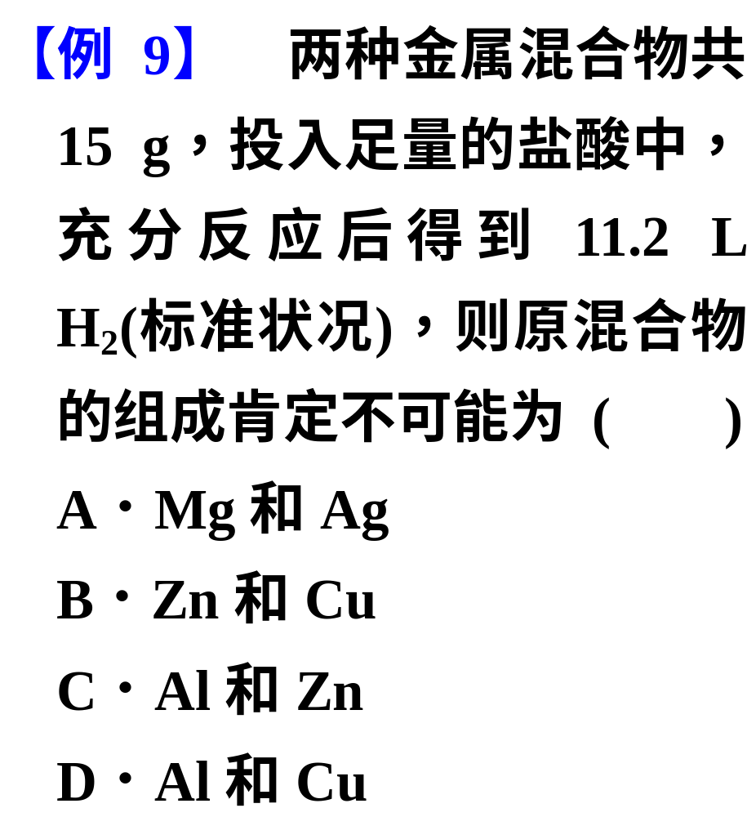
解析

Slide 34
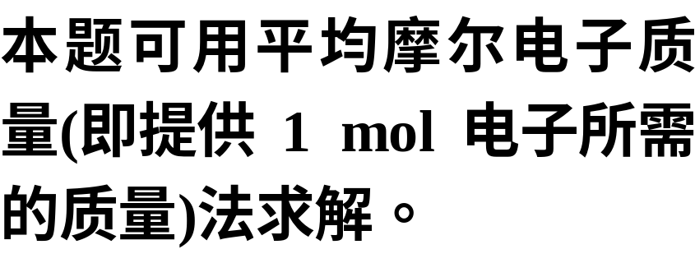
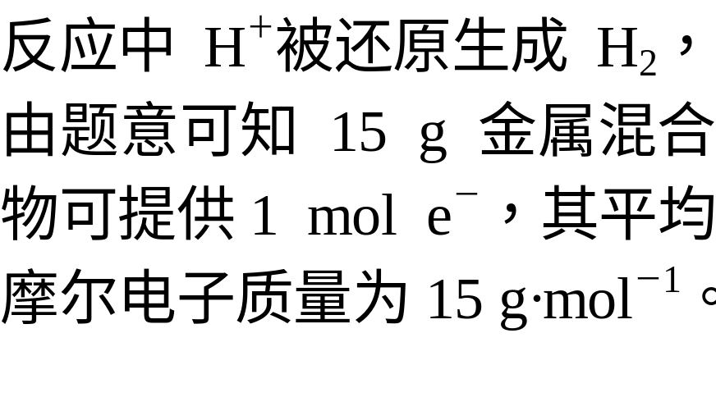
解析

Slide 35
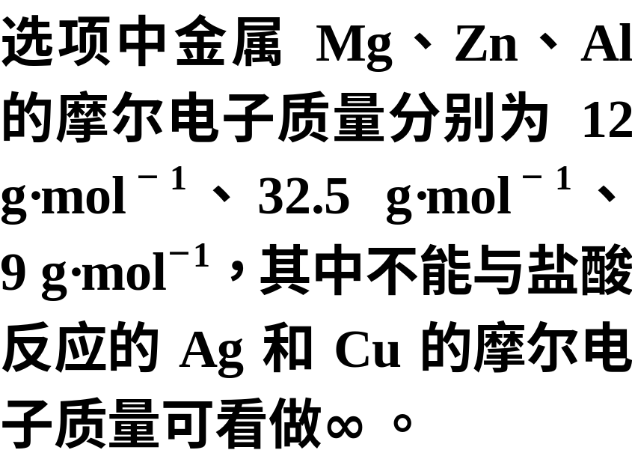
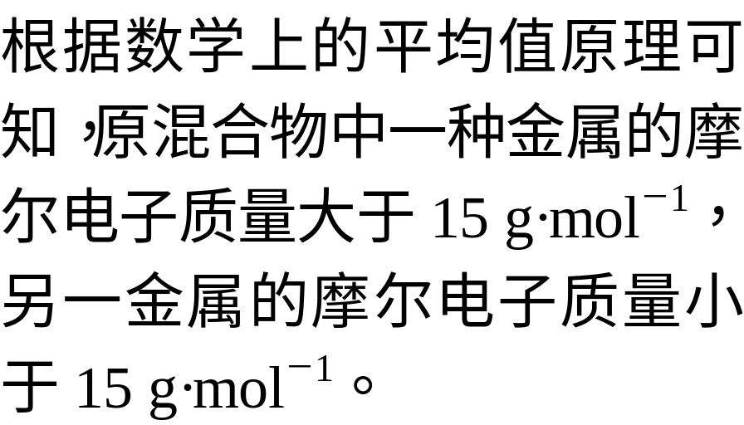
解析
B

Slide 36
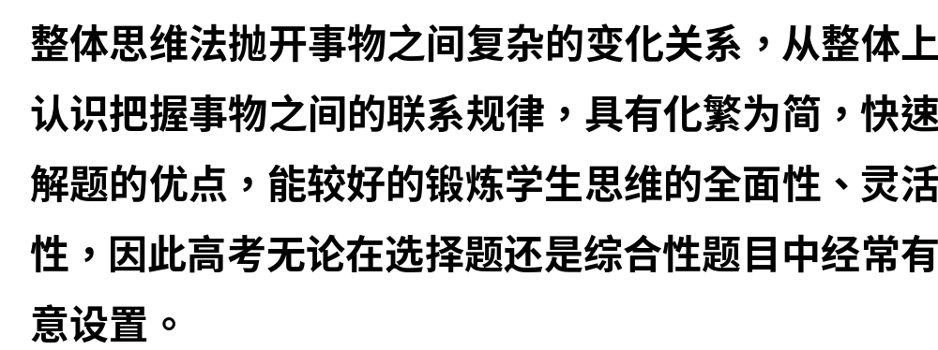

Slide 37
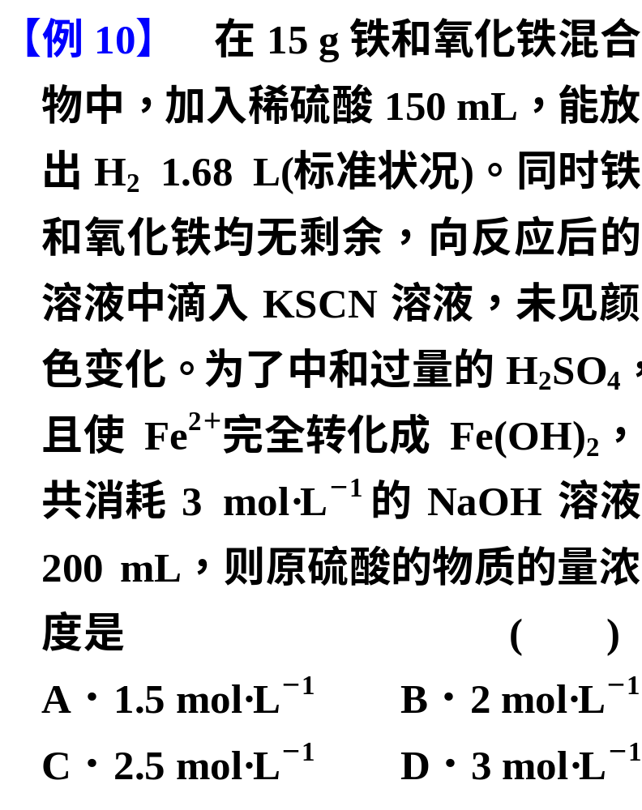
解析

Slide 38
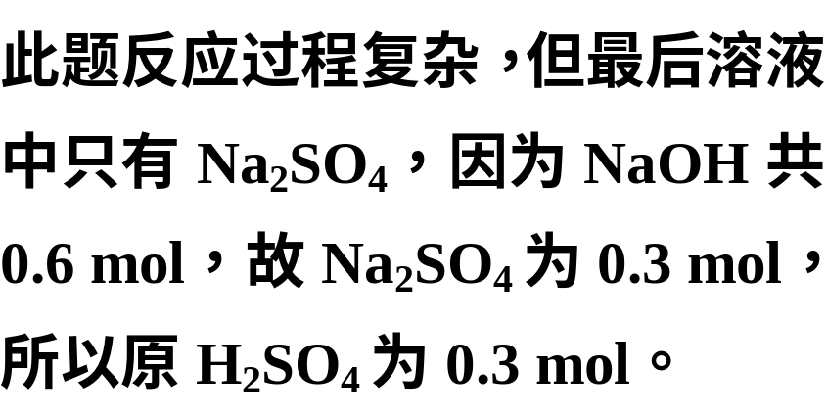
解析
B

Slide 39
专题集训
1
2
3
4
5
6
7
8

Slide 40
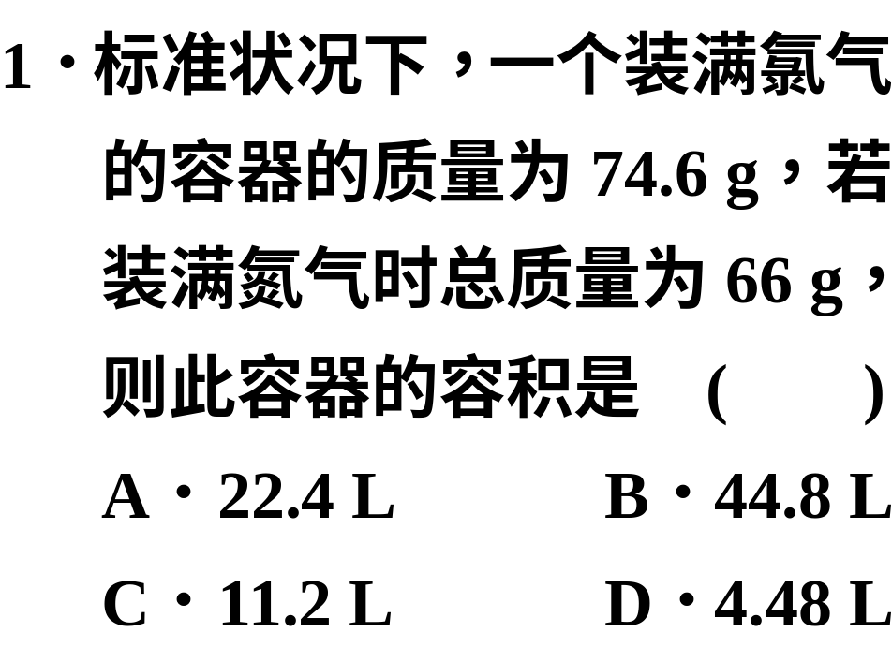
1
2
3
4
5
6
7
8
解析

Slide 41
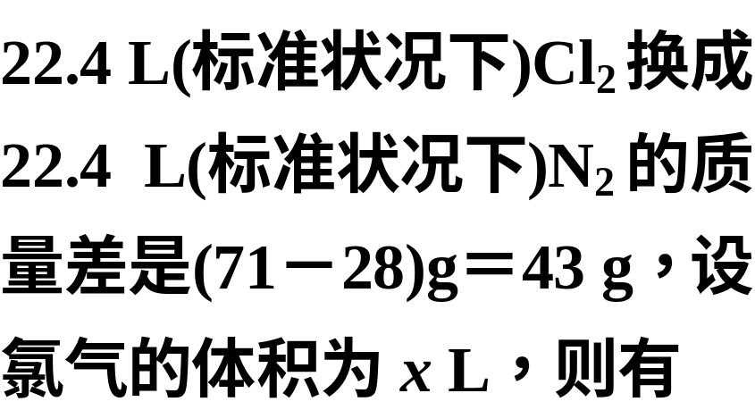

1
2
3
4
5
6
7
8
解析
D

Slide 42

1
2
3
4
5
6
7
8
解析

Slide 43

1
2
3
4
5
6
7
8
解析
D

Slide 44

1
2
3
4
5
6
7
8
解析

Slide 45


1
2
3
4
5
6
7
8
解析

Slide 46


1
2
3
4
5
6
7
8
解析
D

Slide 47

1
2
3
4
5
6
7
8
解析

Slide 48




1
2
3
4
5
6
7
8
解析
A

Slide 49



1
2
3
4
5
6
7
8

Slide 50




1
2
3
4
5
6
7
8

Slide 51

1
2
3
4
5
6
7
8
解析

Slide 52

1
2
3
4
5
6
7
8
解析
B

Slide 53


1
2
3
4
5
6
7
8

Slide 54


1
2
3
4
5
6
7
8

Slide 55



1
2
3
4
5
6
7
8

Slide 56



1
2
3
4
5
6
7
8

